Slide 1
Государственное бюджетное специальное (коррекционное)
образовательное учреждение для обучающих воспитанников
с ограниченными возможностями здоровья, специальная
(коррекционная) общеобразовательная школа №432
Колпинского района Санкт-Петербурга.
Презентация открытого внеклассного мероприятия
Тема: Викторина «Веселая математика»
класс «Особый ребёнок»
Воспитатель: Иванова Т. В.

Slide 2
Цель занятия:
Закрепление математических представлений
посредством дидактических игр.
Задачи:
Закрепление умения считать в пределах пяти.
Закрепление в речи представления
о цветах (синий, жёлтый, красный, зелёный),
геометрических фигурах (круг, квадрат, треугольник),
величине (маленькие, большие).
Закрепление знаний об окружающем мире
(названия животных, птиц, кто чем питается).
Развитие мелкой моторики рук.
Воспитание усидчивости, трудолюбия.

Slide 3
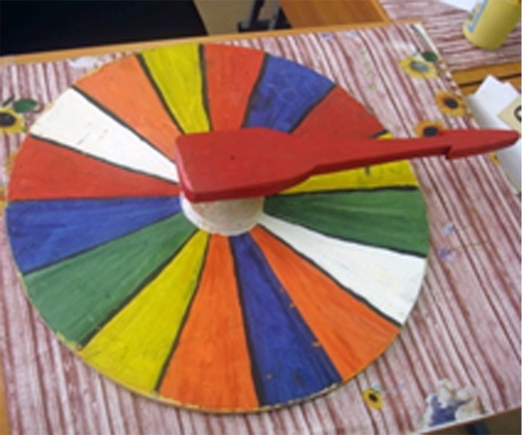
Материалы к занятию:
Две карточки с заданием.
Цветные карандаши.
2 конверта. В каждом конверте:
10 рыбок красного и жёлтого
цвета разного размера,
4 полоски бумаги синего цвета.
2 листа белого картона.
Набор геометрических фигур (квадрат, треугольник, круг) разного цвета,
Полоски бумаги из белого картона.
Полоски бумаги с изображением
опорными точками цифрового ряда от 1 до 5.
Мягкая игрушка «Снеговик», ракушки,
нитки зелёного цвета и круг со стрелкой.
5 конвертов, в каждом из которых
по одной карточке с цифрой.

Slide 4
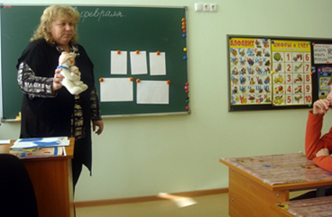
- Дети, сегодня к нам на занятие пришел
необычный гость.
Послушайте загадку и отгадайте кто это?
Меня не растили
Из снега слепили.
Вместо носа ловко
Вставили морковку.
Губы - сучки,
Глаза – угольки,
Холодный, большой
Кто я такой?
-Да, это наш гость Снеговик.
Скучно ему стало стоять одному на улице,
захотел он посмотреть и послушать, чем ребята
занимаются в школе, чему научились.
- Садись, Снеговик, посмотри, как мы с
детьми выполняем задания викторины
«Весёлая математика».

Slide 5
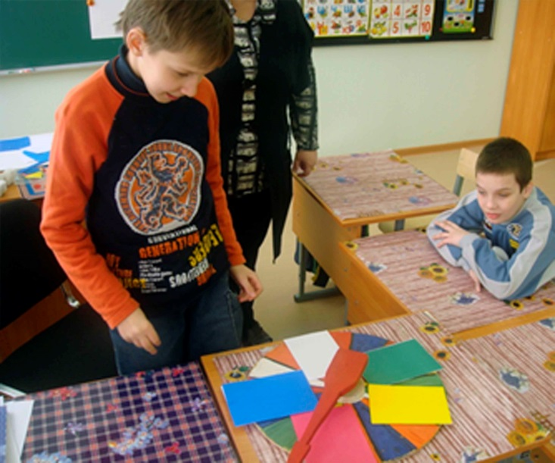
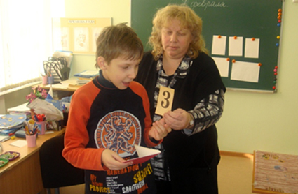
Ваня крутит стрелку: «Это цифра 3»
Под цифрой 3 игра
«Найди лишнее. Кто чем питается»

Slide 6
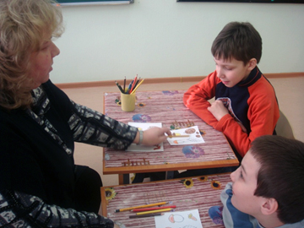
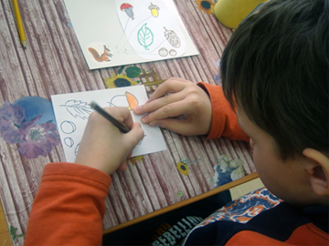
Назовите все предметы, которые нарисованы на листочке, выберите и сосчитайте те, которые едят белка, ёжик и петух.
Назовите какой предмет оказался
лишним и раскрасьте его.

Slide 7
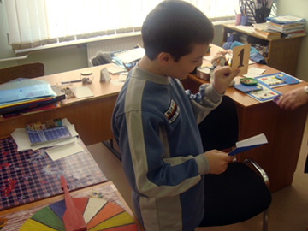
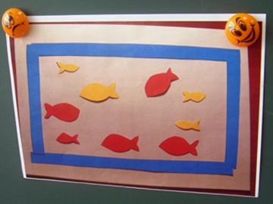
Вадик крутит стрелку: «Это
цифра 1». Под этой цифрой игра «Построим аквариум для рыбок».
Возьмите конверты, достаньте полоски синего цвета. На листе бумаги нужно построить
аквариум. Достаньте из конверта рыбок. Посмотрите, все рыбки отличаются: одни - большие,
другие - маленькие, одни - жёлтые, другие- красные. Опустите в аквариум сначала больших рыбок, затем маленьких и сосчитайте:
Сколько больших рыбок?
Сколько маленьких рыбок?
Сколько жёлтых рыбок?
Сколько красных рыбок?

Slide 8
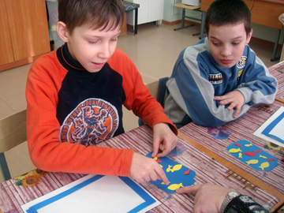
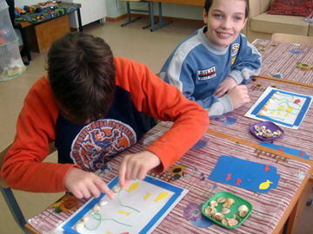
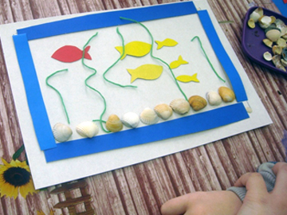
Украсим аквариум ракушками и водорослями.

Slide 9
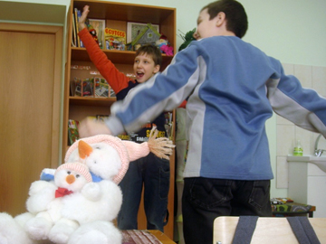
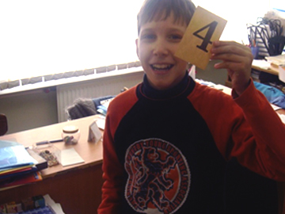
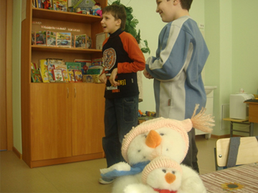
Ваня крутит стрелку:
«Это цифра 4».
Под этой цифрой
у нас физминутка «Мы
на лыжах в лес идем…» Снеговик приглашает детей поиграть.

Slide 10
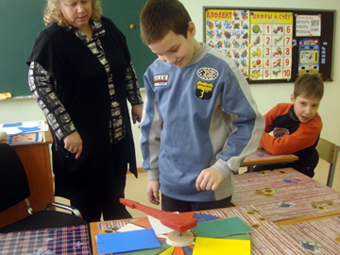
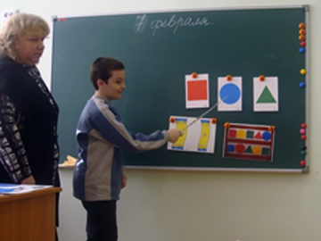
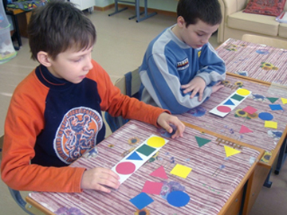
Вадик крутит стрелку и выбирает конверт с цифрой 5. Это игра «Составь разноцветный поясок»
Повторим названия геометрических фигур
Первым положить на полоску красный круг, за ним - синий треугольник, жёлтый квадрат,
синий круг, зелёный треугольник.
-У нас получился разноцветный поясок.
-Уберите геометрические фигуры.
-А теперь вы сами выложите поясок, какой хотите, и назовите геометрические фигуры и какого они цвета.

Slide 11
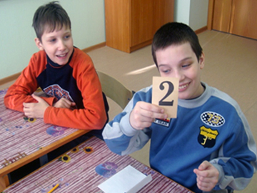
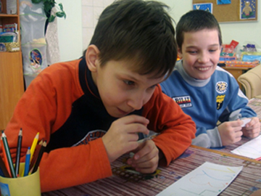
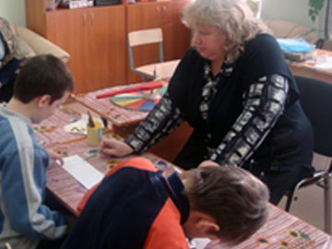
Последняя игра под цифрой 2. Нужно обвести цветными карандашами цифры от одного до пяти на полоске бумаги, назвать их и каким цветом, они были обведены.

Slide 12
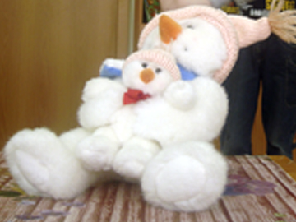
Вот и закончилась наша викторина. Дети старались и получили в подарок наклейки с машинками.
-Как тебе Снеговик, понравилось у нас в школе? Мы сегодня на занятии составляли разноцветный поясок из геометрических фигур, строили аквариум для рыбок, играли в игру «Найди лишнее. Кто чем питается?», обводили цветными карандашами цифры, считали.
-До свидания Снеговик, приходи к нам в гости на следующий год.

